Slide 1

Проблемы тарифного регулирования в 2013-2015 годах, их причины.
Предложения отраслевого сообщества по совершенствованию нормативной базы.
Довлатова Елена Владимировна
Исполнительный директор
Российской ассоциации водоснабжения и водоотведения

Slide 2
Регулирование роста тарифа недостаточно для эффективного управления отраслью.
Дефицит выручки
ХВС
ВО
26%
36%
Фактические тарифы существенно меньше установленных
ХВС
ВО

Slide 3
Предложение 1: введение заявительного порядка определения планового полезного отпуска

Slide 4
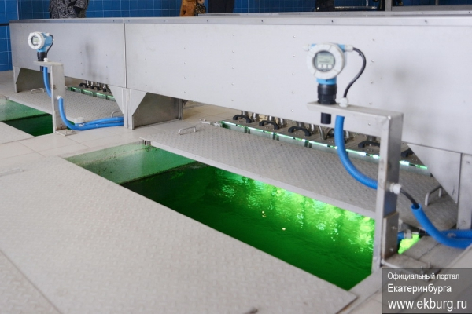
Предложение 2: расширение возможных к утверждению целевых показателелей, отражающих специфику деятельности организаций ВКХ.
Отношение операционных затрат к инвестиционным – 1/4
Соответствие качеству:
ХВС – 63,9%
ВО – 63,9%
Ежегодно требуемые инвестиции в отрасль:
200 млрд. рублей
Показатели качества ЦСВСиВО не позволяют обосновать большое количество важных инвестиционных мероприятий

Slide 5
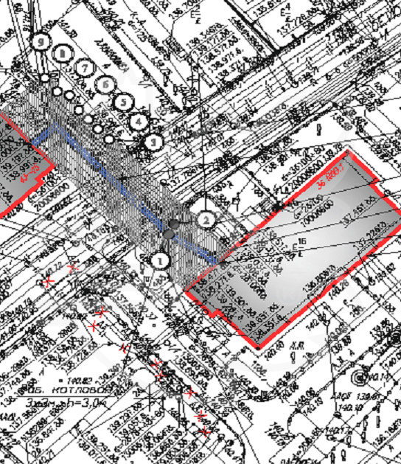
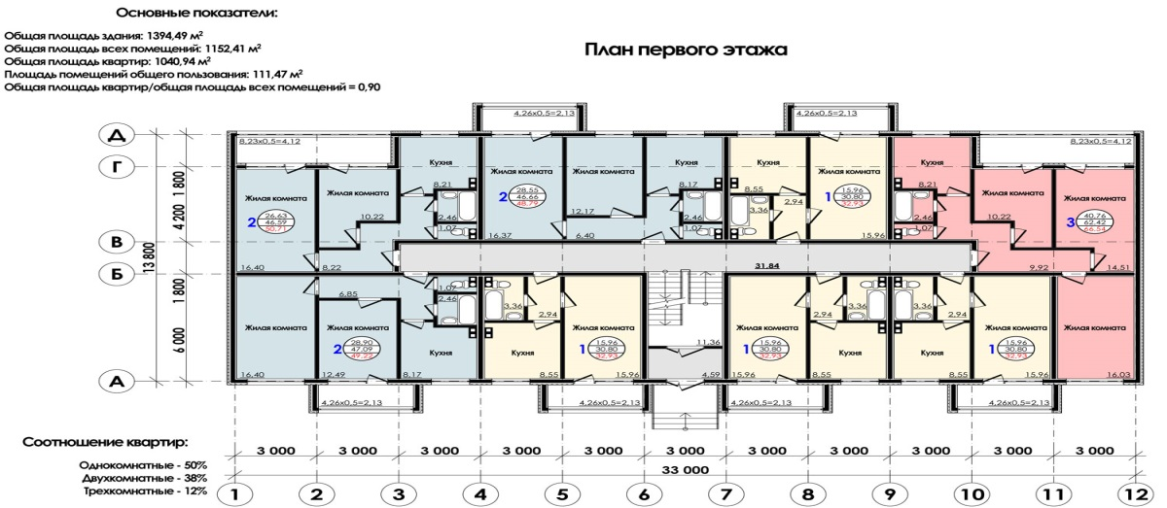
Предложение 3: введение двухставочного тарифа с постоянной частью, взимаемой с потребителей по общей площади жилого помещения в многоквартирном доме
Двухставочный тариф (по мощности) | Двухставочной тариф 2.0 (по площади жилого помещения в МКД)
Постоянная часть = T₁ x S _{жил.помещения}
НВВ_{население}
Переменная часть = T₂ x V

Slide 6

Предложение 4: совершенствование применения метода сравнения аналогов при установлении тарифов транспортирующим организациям
Предложение 4’: повышение открытости установления тарифов транспортирующим организациям

Slide 7
Предложение 5: повышение объективности учета расходов по сомнительным долгам (дебиторской задолженности) по категории население

Slide 8

Предложение 6: выпустить циркулярное письмо, предписывающее учитывать расходы организаций ВКХ на реализацию ГИС ЖКХ как расходов, связанных с изменениями требований законодательства.
С 1 июля 2016 года все поставщики информации (ресурсоснабжающие организации, управляющие организации и др.) обязаны размещать подлежащую обязательному размещению в системе информацию (ч.4 ст.12 №209-ФЗ)
Приказ Минкомсвязи России и Минстроя России от 24 августа 2015 г. N 311/612/пр «Об утверждении состава, порядка, способов, сроков и периодичности размещения в государственной информационной системе жилищно-коммунального хозяйства информации из государственного кадастра недвижимости и Единого государственного реестра прав на недвижимое имущество и сделок с ним»
Приказ Минкомсвязи России и Минстроя России от 28 января 2016 г. N 18/34/пр «Об утверждении состава, порядка, способов, сроков и периодичности размещения в государственной информационной системе жилищно-коммунального хозяйства информации о количестве зарегистрированных в жилых помещениях по месту пребывания и по месту жительства граждан»
Приказ Минкомсвязи России и Минстроя России от 28 декабря 2015 г. N 589/944/пр "Об утверждении Порядка и способов размещения информации, ведения реестров в государственной информационной системе жилищно-коммунального хозяйства, доступа к системе и к информации, размещенной в ней»
приказ Минкомсвязи России и Минстроя России от 29.02.2016года № 74 № 114/пр «Об утверждении состава, сроков и периодичности размещения информации поставщиками информации в государственной информационной системе жилищно-коммунального хозяйства»

